Slide 1
第22课时 旋转与勾股定理

Slide 2
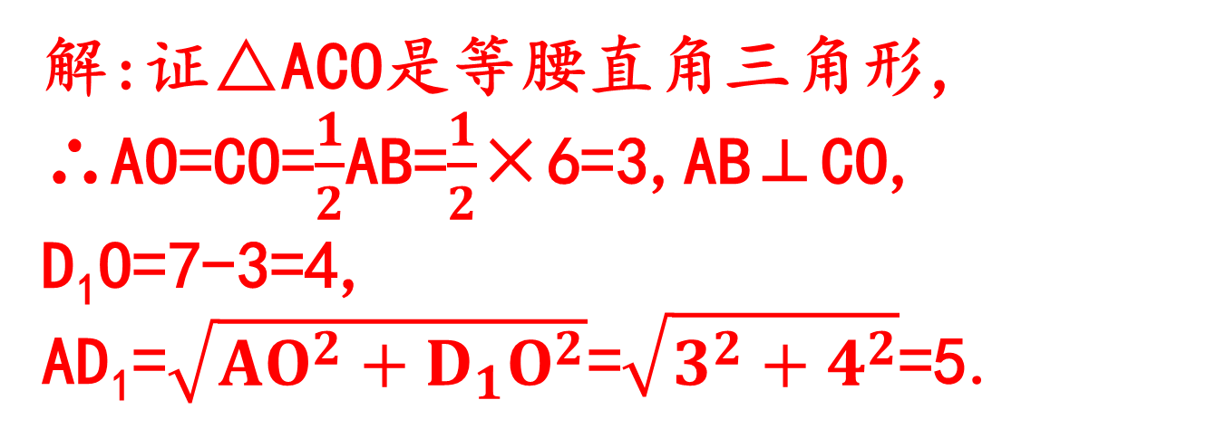
1. 把一副三角板如图①放置,其中∠ACB=∠DEC=90°,∠A=45°,∠D=30°,斜边AB=6,DC=7,把三角板DCE绕点C顺时针旋转15°得到△D₁CE₁(如图②),此时AB与CD₁交于点O,求AD₁的长.
解:证△ACO是等腰直角三角形,
∴AO=CO=$\frac{1}{2}$AB=$\frac{1}{2}$×6=3,AB⊥CO,
D₁O=7-3=4,
AD₁=$\sqrt{AO^{2}+D_{1}O^{2}}$=$\sqrt{3^{2}+4^{2}}$=5.
第1题图

Slide 3
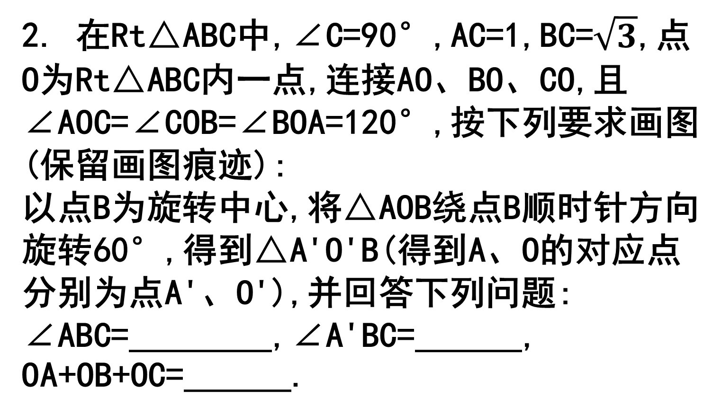
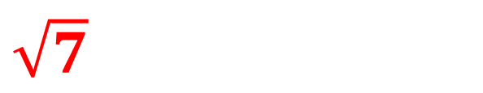
2. 在Rt△ABC中,∠C=90°,AC=1,BC=$\sqrt{3}$,点O为Rt△ABC内一点,连接AO、BO、CO,且∠AOC=∠COB=∠BOA=120°,按下列要求画图(保留画图痕迹):
以点B为旋转中心,将△AOB绕点B顺时针方向旋转60°,得到△A'O'B(得到A、O的对应点分别为点A'、O'),并回答下列问题:
∠ABC=________,∠A'BC=______,
OA+OB+OC=______.
30°
90°
$\sqrt{7}$
第2题图

Slide 4
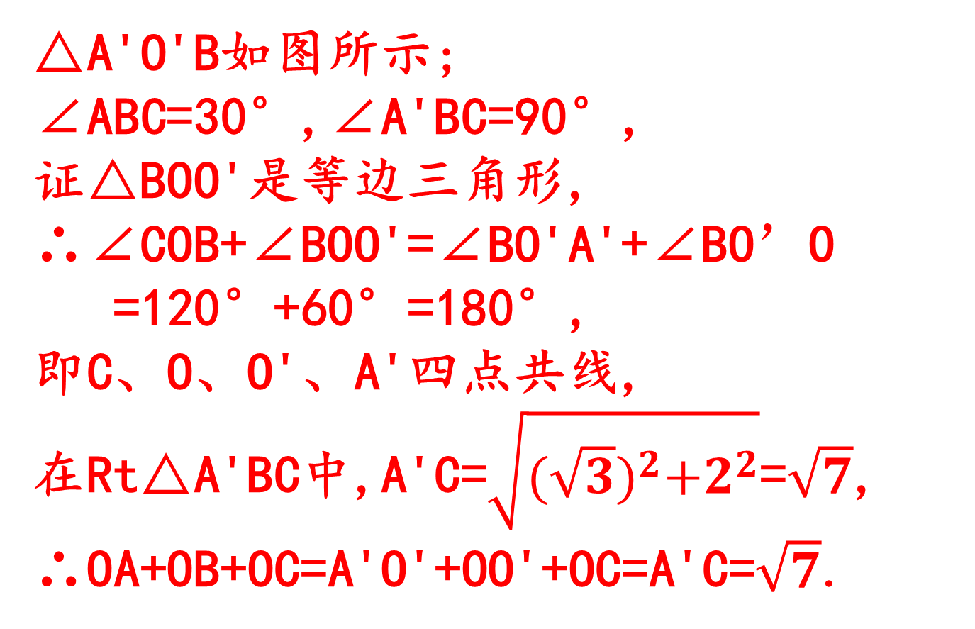
△A'O'B如图所示;
∠ABC=30°,∠A'BC=90°,
证△BOO'是等边三角形,
∴∠COB+∠BOO'=∠BO'A'+∠BO’O
=120°+60°=180°,
即C、O、O'、A'四点共线,
在Rt△A'BC中,A'C=$\sqrt{{(\sqrt{3})}^{2}+2^{2}}$=$\sqrt{7}$,
∴OA+OB+OC=A'O'+OO'+OC=A'C=$\sqrt{7}$.

Slide 5
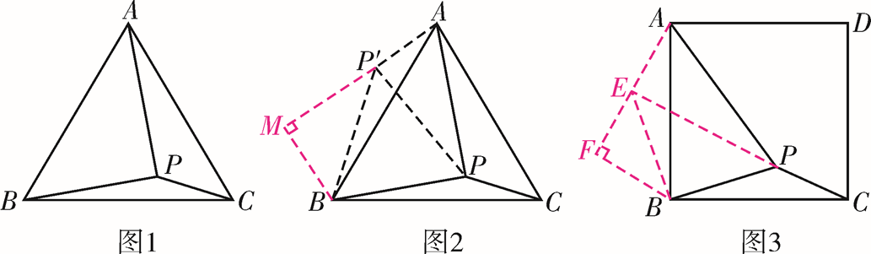
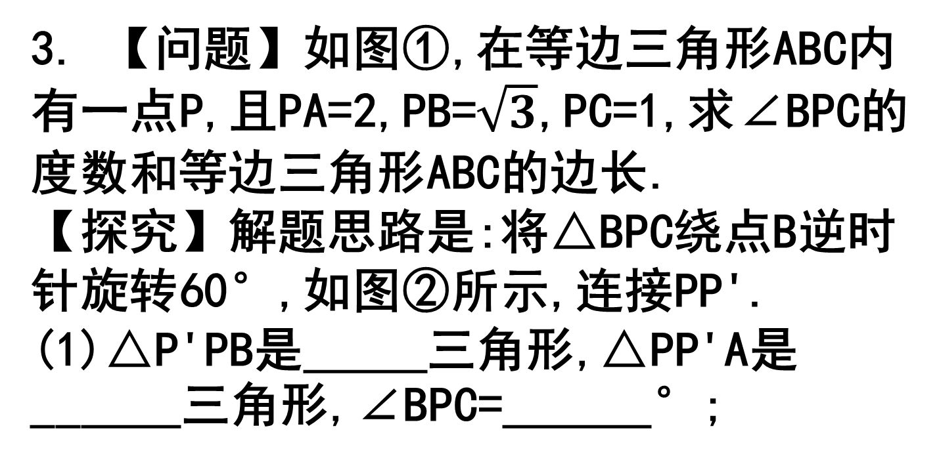
3. 【问题】如图①,在等边三角形ABC内有一点P,且PA=2,PB=$\sqrt{3}$,PC=1,求∠BPC的度数和等边三角形ABC的边长.
【探究】解题思路是:将△BPC绕点B逆时针旋转60°,如图②所示,连接PP'.
(1)△P'PB是_____三角形,△PP'A是______三角形,∠BPC=______°;
等边
直角
150
(1)等边,直角,
∠BPC=∠AP'B=90°+60°=150°;
第3题图

Slide 6
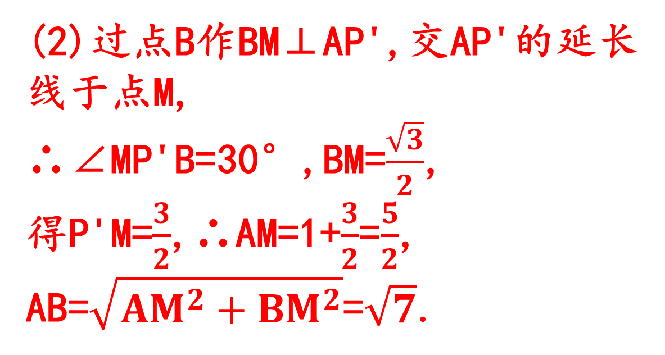
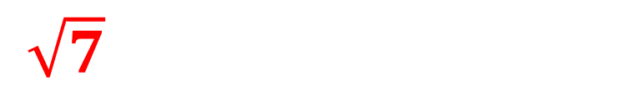
(2)利用△BPC可以求出△ABC的边长为______.
$\sqrt{7}$
(2)过点B作BM⊥AP',交AP'的延长线于点M,
∴∠MP'B=30°,BM=$\frac{\sqrt{3}}{2}$,
得P'M=$\frac{3}{2}$,∴AM=1+$\frac{3}{2}$=$\frac{5}{2}$, AB=$\sqrt{AM^{2}+BM^{2}}$=$\sqrt{7}$.

Slide 7
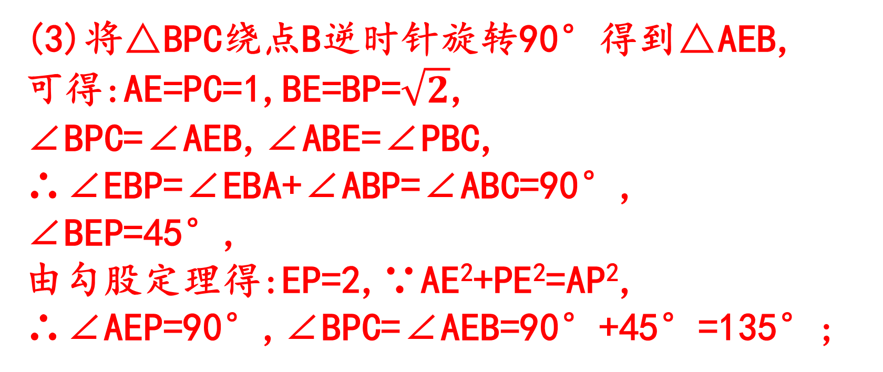
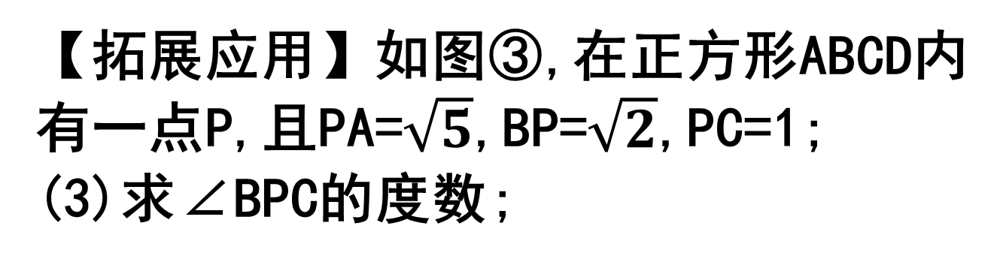
【拓展应用】如图③,在正方形ABCD内有一点P,且PA=$\sqrt{5}$,BP=$\sqrt{2}$,PC=1;
(3)求∠BPC的度数;
(3)将△BPC绕点B逆时针旋转90°得到△AEB,
可得:AE=PC=1,BE=BP=$\sqrt{2}$,
∠BPC=∠AEB,∠ABE=∠PBC,
∴∠EBP=∠EBA+∠ABP=∠ABC=90°,
∠BEP=45°,
由勾股定理得:EP=2,∵AE²+PE²=AP²,
∴∠AEP=90°,∠BPC=∠AEB=90°+45°=135°;

Slide 8
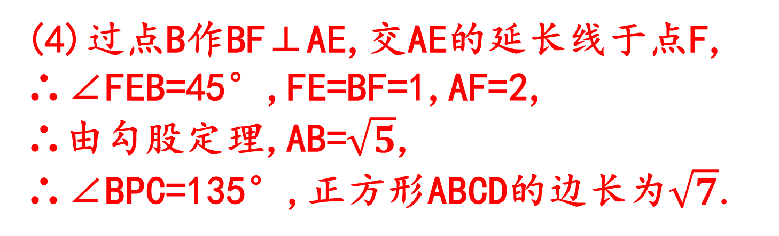
(4)求正方形ABCD的边长.
(4)过点B作BF⊥AE,交AE的延长线于点F,
∴∠FEB=45°,FE=BF=1,AF=2,
∴由勾股定理,AB=$\sqrt{5}$,
∴∠BPC=135°,正方形ABCD的边长为$\sqrt{7}$.

